Slide 1
milk
桌面双足机器人对战
第 2 组 / 用户研究与体验设计
傅宬博（本） · 白昊灵（本） · 孔舒然（本） · 罗圣希（研）
2026.09.17 项目提案
Notes:
我们是 milk 组。我们想做一个可以和朋友面对面玩的桌面机器人对战装置。今天汇报的是设计方向、结构选择和六周内的制作计划。项目题目暂定为“桌面双足机器人对战”，之后可以再确定更有个性的产品名。
建议时长：20 秒。
依据：小组沟通记录；未确认数量、时间及用户画像属于提案工作假设。

Slide 2
我们要做什么
两人各操控一台小型双足机器人
通过移动、转向和攻击，将对方击倒
首版：两台机器人、两个遥控器、一个桌面对战区域
02
Notes:
这不是单纯让机器人走路，而是把移动和攻击结合成一场朋友之间的对战。尺寸暂定十到二十厘米，让装置能在普通桌面使用。首版先保证一对一能完整玩起来，再考虑多人轮换或更多机器人同场。
建议时长：40 秒。
依据：小组沟通记录；未确认数量、时间及用户画像属于提案工作假设。

Slide 3
目标用户与体验
目标用户假设：校园里的同学、朋友和社团成员
使用情境：课间、聚会、活动展示
希望带来：容易上手、面对面互动、紧张又好笑
03
Notes:
这部分目前是目标用户假设，还没有完成访谈。我们希望遥控操作容易理解，让参与者把注意力放在距离、时机和对手上。短腿机器人走路时略显笨拙，夸张的巴掌和拳头能制造幽默感。后续通过同学试玩，观察他们是否愿意继续玩。
建议时长：40 秒。
依据：小组沟通记录；未确认数量、时间及用户画像属于提案工作假设。

Slide 4
机器人形态与移动方式
整机高度方向：10–20 cm
奶白主体＋蓝色巴掌 / 红色拳头
Otto 四舵机短腿：两条短腿、宽脚掌、无膝关节
前进与转向能力需在负重后重新调试
04
Notes:
腿部沿用已经选定的 Otto 四舵机结构，减少零件和关节数量。外观保持奶白色主体，通过蓝色与红色区分两款。主板放在身体内部，电池尽量低置。这个尺寸是设计范围，最终高度会由实际驱动和电池尺寸决定，不是已经定好的工程尺寸。
建议时长：45 秒。
依据：小组沟通记录；未确认数量、时间及用户画像属于提案工作假设。

Slide 5
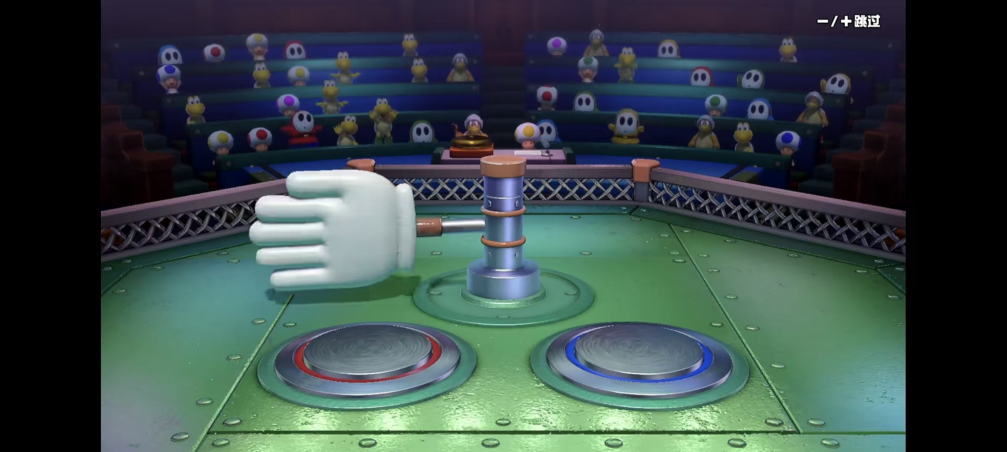
蓝色巴掌：直接驱动，水平挥动
竖直输出轴连接短横臂与软质手掌
掌面竖直、手指横向，左右扫动
采用电机 / 舵机直接驱动的方向
优先验证角度可控、稳定回位
用户提供的游戏画面｜仅作动作方向参考
05
Notes:
巴掌已经决定采用简单的直接驱动方案。图中我们借鉴的是竖直转轴和横向手掌的关系，不复制游戏舞台。首版不做凸轮蓄力或复杂连杆。具体选择位置舵机还是其他电机，要看摆角、速度、负载与控制接口。手掌做轻、横臂做短，先测动作，再测试机器人会不会因挥掌自己失衡。
建议时长：50 秒。
来源：用户提供游戏截图，仅作为动作方向参考。

Slide 6
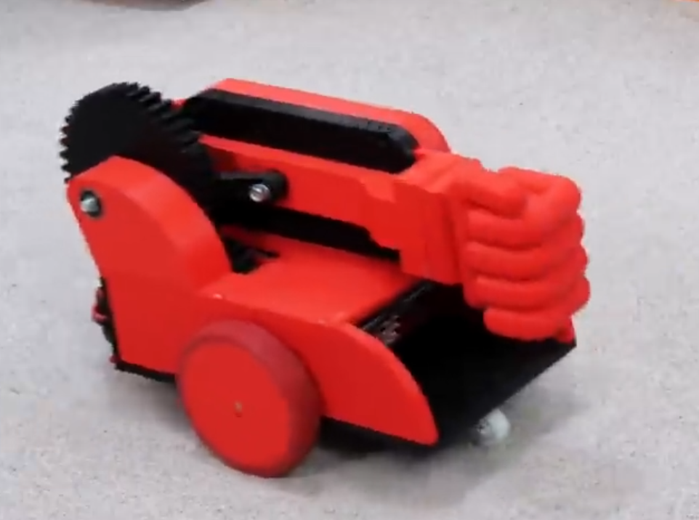
红色拳头：采用 Punchy 连杆结构
参考 James Bruton 的 Punchy
保留齿轮、连杆与前端拳头的结构逻辑
把上部拳击模块适配到 Otto 双足本体
CAD 已收集，缩小与承重仍需验证
Punchy 结构参考｜James Bruton / XRobots
06
Notes:
拳头采用这张参考图中的结构方向。我们不保留它的车轮底盘，而是研究如何把上部机构装到统一的双足机身上。原作者公开了 CAD 和代码，已下载 STEP 文件。接下来重点是确认传动、安装尺寸、质量和出拳行程，不能只把整体模型缩小就直接打印。
建议时长：50 秒。
来源：https://github.com/XRobots/Punchy
https://www.youtube.com/watch?v=XNV1myy1sbA

Slide 7
内部布局与尺寸适配
顶部：攻击模块与承力安装座
中部：控制板、走线与检修空间
底部：低置电池、腿部驱动与连接
先测实物尺寸，再改支架、孔位和外壳
07
Notes:
我们预计现成模型不一定适配手里的舵机和主板。处理方式不是盲目等比缩放，而是量出舵机、舵盘、板子和插头的尺寸，再局部修改支架和外壳，保留原来的关节轴线关系。正式打印整机之前，先打印安装试片。顶部模块的力需要传给主体支架，不只靠薄外壳承担。
建议时长：45 秒。
依据：小组沟通记录；未确认数量、时间及用户画像属于提案工作假设。

Slide 8
一局如何进行
01 选机器人、熟悉移动和攻击按键
02 双方就位，开始靠近、转向与试探
03 抓住距离和时机攻击
04 击倒获胜，人工判定与扶正后再来一局
08
Notes:
击倒获胜是已确定的玩法核心。首版由人判断倒地并扶正，不加入自动起身。建议测试规则是倒地持续三秒判负，双方同时倒地则重开；这些细则还要在试玩中验证。出界如何处理、是否限时，以及两款攻击是否公平，都留给试玩调整。
建议时长：40 秒。
依据：小组沟通记录；未确认数量、时间及用户画像属于提案工作假设。

Slide 9
硬件需求｜核心电控
两台机器人方案的讨论稿；型号和采购数量待确认
项目 | 两机估算 | 说明
机器人控制主板 | 2 块 | CB1 / CB2 / 其他待选
遥控器 | 2 套 | 含其控制与通信组件
行走舵机 | 8 个 | 每台 Otto 结构 4 个
巴掌驱动 | 1 套 | 暂按位置舵机；型号待定
拳击电机与驱动 | 1 套（暂估） | 拆解 Punchy 后核对
电池 / 供电 | 机器人 2 套＋遥控 2 套 | 电压、容量与充电方式待定
09
Notes:
这一页按一台巴掌、一台拳头估算。行走部分一共八个舵机，巴掌暂按一个位置舵机计算，所以共九个舵机。拳击模块暂按一套电机驱动估算，最终要拆看 Punchy 的传动再确认。控制板和遥控器各两套；遥控器若已包含控制板，不重复采购。最终板型必须能满足全部接口和电源需求。
建议时长：55 秒。
依据：小组沟通记录；未确认数量、时间及用户画像属于提案工作假设。

Slide 10
硬件需求｜连接与结构件
按连接点初估；确认板型后再核对接头和线长
项目 | 初步需求 | 核对事项
舵机连接 / 延长线 | 9 路，按需延长 | 接头、线序、长度
电机线 / 驱动信号线 | 1 对电机线＋1 套信号线（暂估） | 电流、驱动方式
供电线、插头与开关 | 4 套设备配套 | 随电源方案确认
外壳、腿脚、安装支架 | 2 台份；软掌与软拳各 1 | 先打印安装试片
齿轮、连杆、轴、紧固件 | 拳击 1 套＋两机装配件 | 数量与轴承规格查 CAD
传感器与场地 | 传感器首版非必需；场地 1 套 | 人工判负；无轮式部件
10
Notes:
接线数量要等板型和实物尺寸确定后再细化，现在先按连接点建立清单。九个舵机本身有引线，是否需要延长不能提前确定。Punchy 里的齿轮、转轴和轴承需要查 CAD，不能凭图片承诺具体数量。跌倒传感器先不作为首版必需，这样可以把精力放在运动和对战体验上。
建议时长：45 秒。
依据：小组沟通记录；未确认数量、时间及用户画像属于提案工作假设。

Slide 11
关键难点与验证顺序
负重行走：空载走通，再加等效重量
攻击失衡：独立动作样机，再上机测试
接口与供电：核对全部驱动的控制与电流需求
对战公平：调整距离、动作范围与恢复时间
11
Notes:
最关键的不是让拳头单独动起来，而是装到短腿机器人上之后还能不能玩。我们会先分别验证腿部和攻击机构，再逐步增加重量。还要检查多台遥控是否互相干扰，连续动作时是否掉电。巴掌和拳头的表现可以不同，但不能出现某一款完全无法接近另一款的情况。
建议时长：45 秒。
依据：小组沟通记录；未确认数量、时间及用户画像属于提案工作假设。

Slide 12
六周推进计划
从动作样机到双机对战，分阶段验证
阶段 | 重点任务 | 阶段交付
第 1 周 | 方向、参考机构、硬件讨论 | 提案＋需求清单
第 2 周 | 实物测量、试片、独立攻击测试 | 动作样机
第 3 周 | Otto 步态与单机整合 | 一台可控原型
第 4 周 | 第二台、双机通信与场地 | 完整对战流程
第 5 周 | 同学试玩、调整动作与规则 | 问题清单与迭代
第 6 周 | 稳定性、外观和展示准备 | 双机演示＋项目材料
12
Notes:
目前是第一周。第二周优先确认器件、打印试片并做独立动作样机。第三周把单机走路和攻击结合起来，第四周完成两机遥控和场地。第五周请同学试玩，调整规则和控制。第六周完成外观、可靠性检查、演示和课程材料。成员分工今晚讨论，不在这里提前替组员分配。
建议时长：40 秒。
依据：小组沟通记录；未确认数量、时间及用户画像属于提案工作假设。

Slide 13
如何判断它好不好玩
建议邀请 4–6 位同学进行首轮试玩
观察：能否理解操作、攻击是否可预判
记录：失控、卡滞、自身跌倒与中断原因
询问：是否想再玩一局，哪一刻最好笑
13
Notes:
这些是计划进行的测试，不是已经取得的研究结果。我们既要记录机器人能不能稳定运行，也要观察参与者什么时候紧张、什么时候笑，以及是否愿意交换机器人继续玩。人数是初步计划，不代表样本足以证明普遍需求。
建议时长：30 秒。
依据：小组沟通记录；未确认数量、时间及用户画像属于提案工作假设。

Slide 14
本阶段目标与待确认事项
六周目标：完成可遥控的双机对战原型
保留两种攻击：蓝色横向巴掌、红色连杆拳头
今晚确认：控制板、驱动规格、预算和分工
希望讨论：器件支持、加工条件与项目范围
14
Notes:
总结一下，我们已经明确了腿部结构和两种攻击方向。接下来会围绕现有器件做尺寸适配与动作测试。首版重点是能够遥控移动、攻击并完成一局对战，自动起身、自动判负和陪伴功能先不列入交付承诺。也希望老师帮助我们判断硬件资源和六周范围是否合适。
建议时长：35 秒。
依据：小组沟通记录；未确认数量、时间及用户画像属于提案工作假设。

